Slide 1


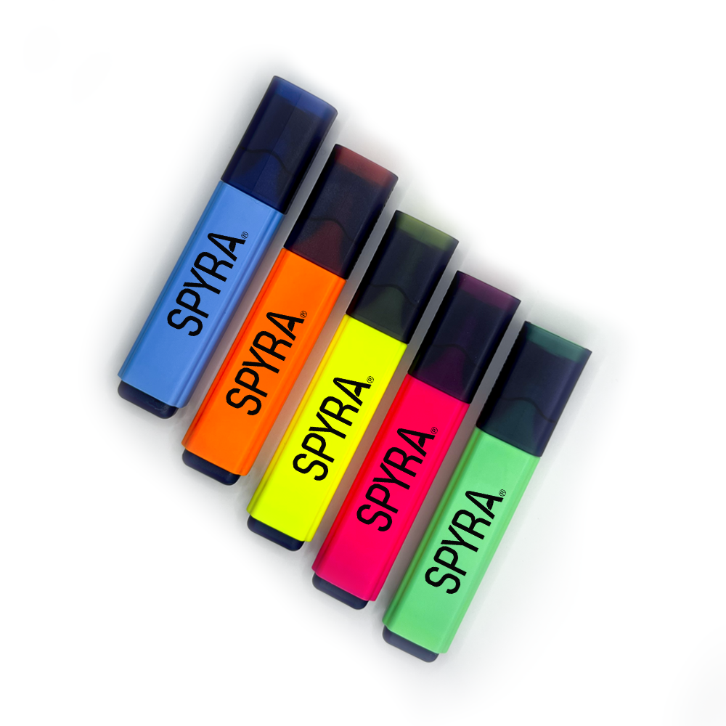
SET DE DESTACADORES
Lápiz destacador con punta biselada . Los colores del producto son fluorescentes. Su tapa se saca con facilidad y la tinta no se derrama, ya que se suministra de forma constante.
Largo: 12 cm.
Ancho: 2,5 cm
Unidad de venta: 1 unidad
Colores Disponibles: Amarillo, Naranja, Celeste, Verde y Rosado.
Material: Cuerpo y base plástico
Con punta biselada y tapa de fácil manejo

